Slide 1
A nagyméretű és nagy mennyiségű adatok kezelésének adatbázis technológiai következményei Vállalati információrendszerek GIKOF 2013
Molnár Bálint
ELTE, Információs rendszerek tanszék
TÁMOP-4.2.2/B-10/1-2010-0030 támogatásával készült kutatás

Slide 2
A nagyméretű adatok fogalma
Mik a nagyméretű adatok (Big data)
3V
(volumen, viharsebesség, változatosság)
Adatmennyiség= data volumes,
Nagysebességgel keletkezik = high velocity
Nagy változatosság variety;
Amikor a hagyományos adatkezelési eljárások akadályokba ütköznek
Inkább egy koncepció, mint egy pontos definíció, fogalom meghatározása

Slide 3
Vállalati információ kezelése (Vik)
Információrendszerek irányítása
Üzleti/szervezeti funkciók
Üzleti /szervezeti modell
Információ menedzsmentje és használata
Üzleti környezet
IT infrastruktúra
Üzleti alkalmazási rendszerek
IT környezet
Vállalati technológia és architektúra
Vállalati szervezet és kultúra
Tranzakció központú alkalmazások
Működést támogató alkalmazások
Döntés támogató alkalmazások (EDW, BI, Analízis)
Üzleti/szervezeti végfelhasználók
IT üzemeltetés és támogatás
Vállalati adatmodell és adattárolók
Információ életciklus kezelés
Szabályozás (hatóságok) és szabályszerűség

Slide 4
A nagyméretű adatok kezelésének új megközelítései vállalati környezetben
Hagyományos (vállalati) információrendszerek információkezelése
Strukturált adatok, tárolva:
Relációs adatbázis-kezelő;
Objektum-orientált adatbázis-kezelő;
Hálós adatbázis;
Hierarchikus adatbázis

Slide 5
A nagyméretű adatok kezelésének új megközelítései vállalati környezetben
Az adatok nagy része ma strukturálatlan formában keletkezik;
Az adatok 85%-90%
Ezeket az adatokat nem aknázzák ki:
Nehéz elemezni (parsing);
Modellezni;
Értelmezni.

Slide 6
A nagyméretű adatok kezelésének új megközelítései vállalati környezetben
A nagyméretű adatok keretében:
A strukturált;
Félig-strukturált;
A strukturálatlan;
A polistrukturált adatokat is kezelni kell.
Pl.: e-levél, web lap tartalom, videó, audió stb.
Adatbázis tartalom, napló állományok, XML állományok, strukturálatlan szöveges dokumentumok, web lapok, grafikák.

Slide 7
A nagyméretű adatok kezelésének új megközelítései vállalati környezetben
Skálázhatóság
Infrastruktúra menedzsment
Végfelhasználó kielégítő kiszolgálása
Adatmodellezés - NoSQL adatbázisok kifejlesztése
ETL (Extract-Transform-Load) vállalati adattárházak hagyományos megoldásai – szűk keresztmetszet félig-strukturált adatok céljaira.
Adatok felfalása (data ingestion)
Map-reduce technológia a párhuzamos feldolgozásra (funkcionális programozás)

Slide 8
Vállalati információrendszerek
Az információrendszerek dokumentum központúvá válnak
Nem csak a nagy mennyiség és méret, hanem az adatszerkezet típusok magas fokú heterogenitása is probléma.
Hagyományos rendszerszervezési, elemzési és tervezési módszerek, információ kezelési eljárások nem kielégítőek

Slide 9
Adatbázisok evolúciója
RDBMS (SQL, relációs adatbázis-kezelés)
RDBMS oszlop-orientált (Sybase IQ/SAP)
Teljesítmény: lekérdezések kontra sor-orientált problémái
Üzleti intelligencia igényei, egyéb adat analitika igények;
Memória-alapú adatbázis kezelés (In-memory);
Grid (homogén csomópontok) illetve számítási felhő (heterogén csomópontok)

Slide 10
Adatbázisok evolúciója
Not Only SQL, NoSQL
DBMS
Teljesítmény:
Elosztott hálózati architektúra (distributed arch.)
Masszív párhuzamos, konkurens adatfeldolgozás (high concurrency)
Particionálással szembeni tűrés (parttion tolerance)
Kiterjeszthetően skálázható arch. (Scale-out architecture)

Slide 11
Relációs kontra nem relációs adatbáziskzelés
Strukturált adat:
Minden adatelemre létezik meta-adat, SQL tárolás, elérés pontosan definiált.
Strukturálatlan adat:
Az adatbázis séma nem írja le pontosan.

Slide 12
Relációs kontra nem relációs adatbáziskzelés
RDBMS :
3NF, táblák, kapcsolatok, integritási feltételek. Oszlopok strukturált adat. Logikai adatmodell
Nem relációs DBMS
Egymásba ágyazott,
hierarchikus adatszerkezetek
BoM, darabjegyzék, XML komplex dok.
A régi hierarchikus, és hálós adatbázisok, objektum, objektum-relációs adatszerkezetek, dokumentumok, XML adatszerkezetek, gráfok
Új SQL (NewSQL)
NoSQL

Slide 13
Alkalmazhatóság (OldSQL, NewSQLm NoSQL)
Összetett séma
Gráf séma
NoSQL
Egymásba ágyazott modellek
3NF séma
Adatszerkezet bonyolultsága
Hópehely séma
OldSQL
NewSQL
Csillag séma
Egy tábla
40 TB
> 40 TB

Slide 14
NoSQL
Kulcs-érték pár (key-value pair)
Gráf adatbázis
Dokument adatbázis
XML által definiált adatszerkezet
JSON (JavaScript object notation )

Slide 15
Poliglott tartós tárolás (perzisztencia)
RDBMS és egy vagy több NoSQL adatbázis kohabitációja az adatbázis-kezelés rétegében

Slide 16
Poliglott tartós tárolás (perzisztencia)
Hadoop ökoszisztema
RDBMS
Nyers adatok
NewSQL
Alkalmazások
Kötegelt adatfeldolgozás / Valós idejű adatfeldolgozási folyamat
NoSQL

Slide 17
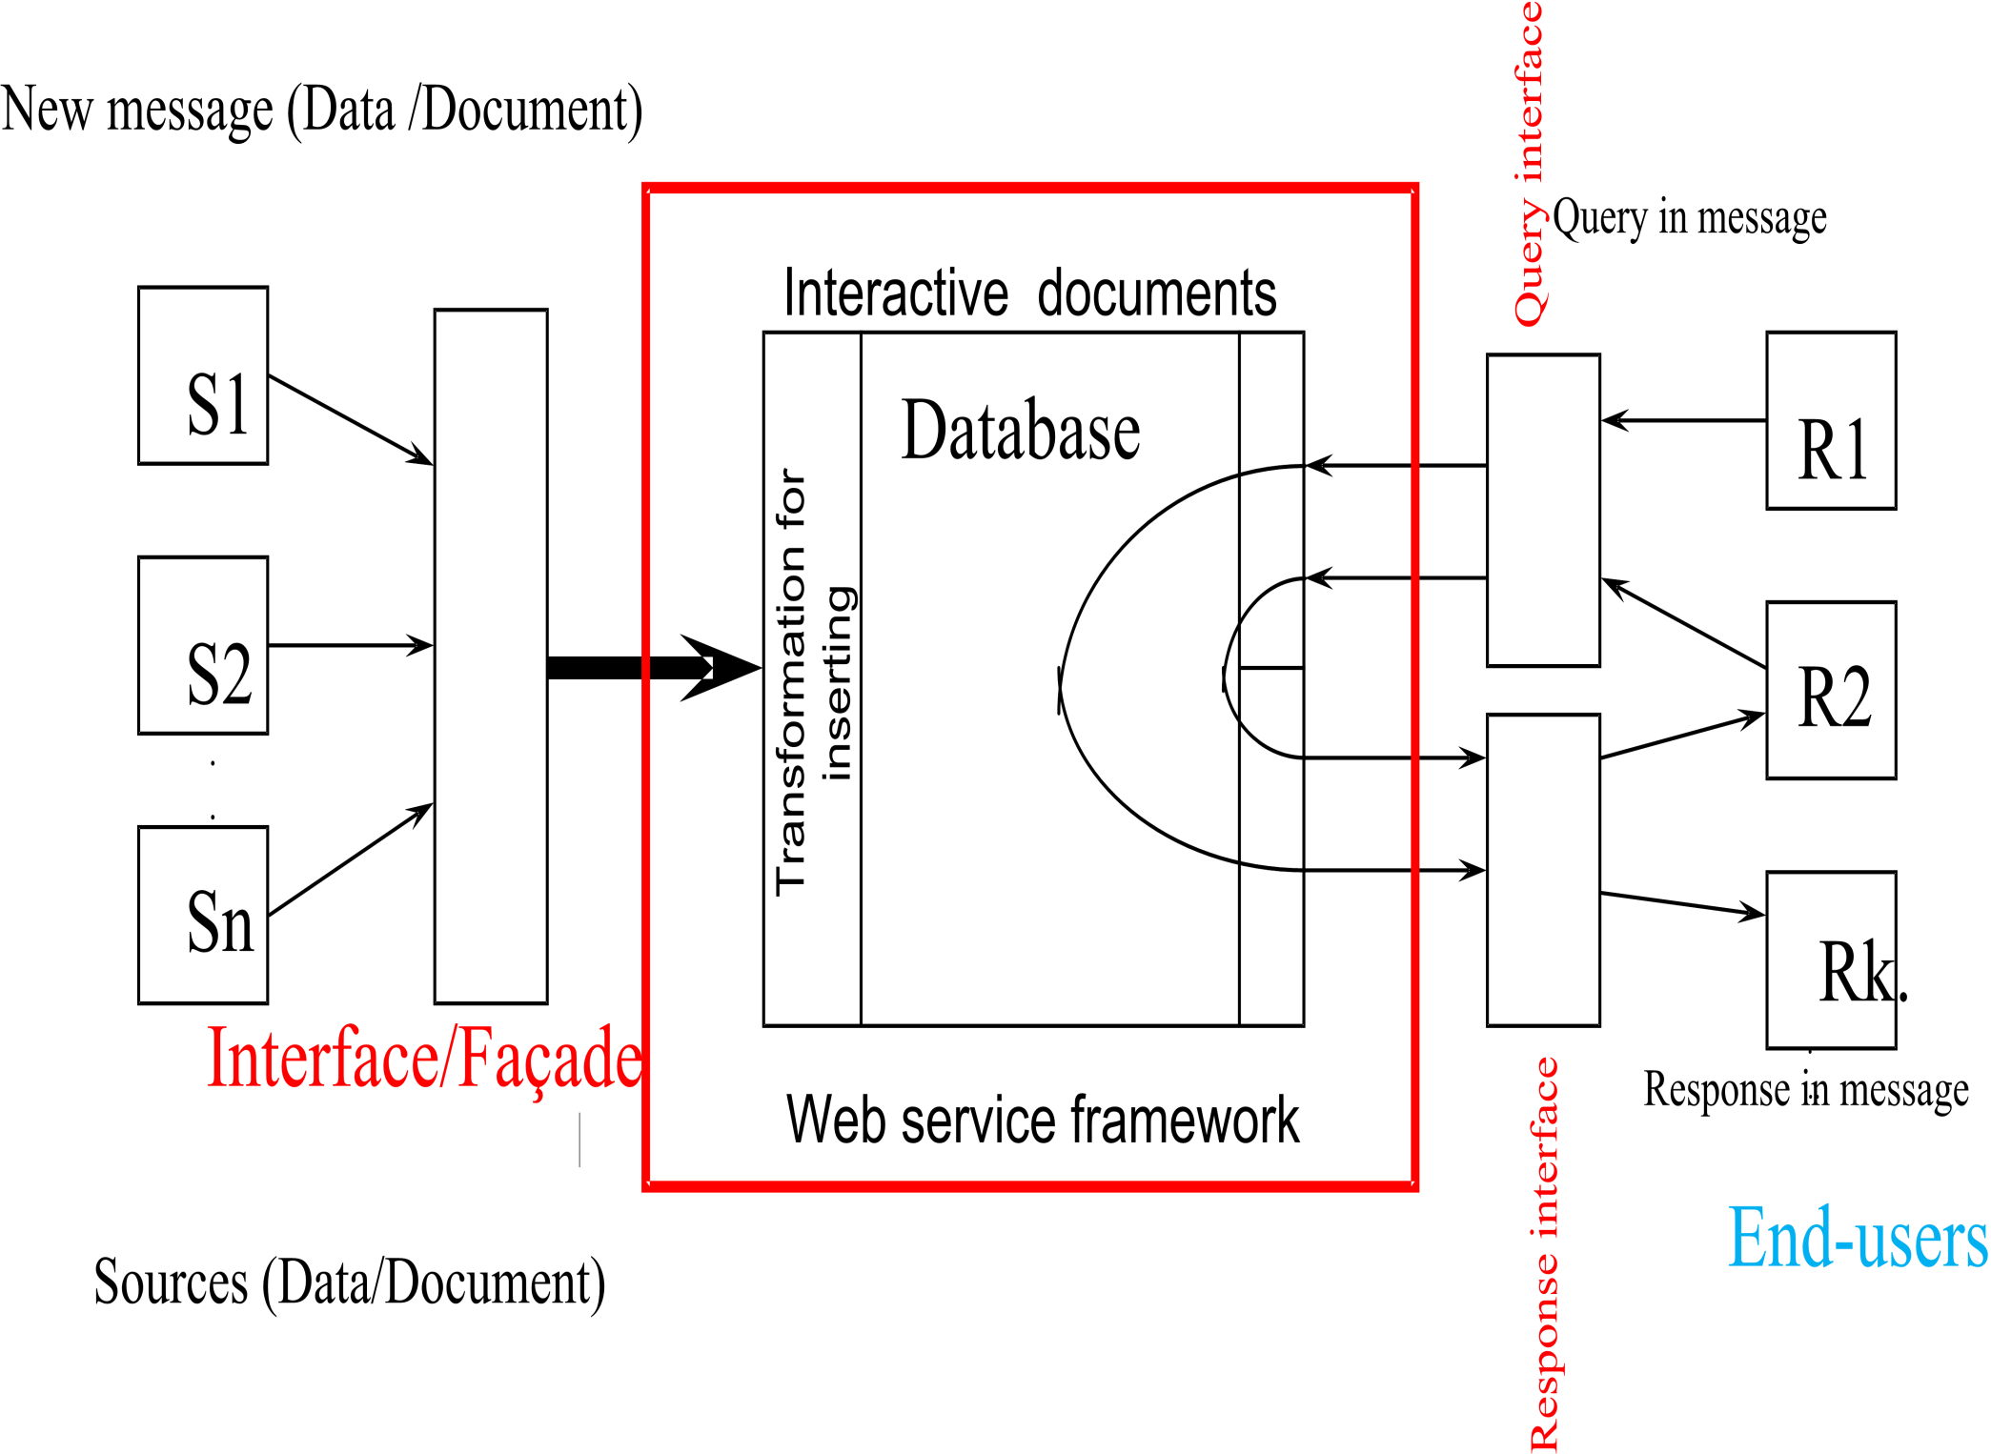
Notes:
The new properties of Web technologies is that a document (a Web document) is placed between the direct process of inputting, inserting , integrating , retrieving and the interactive end-user interface.
The interaction is carried out by the document between end-users and database.
The red line tries to reflect this operation.
The three interfaces, namely input, query, response dialogues mean a „web-editable” interface. The document can be manipulated in a specific language, an standards by the users. The links between the documents and database are handled automatically.
The specific processes for data handling should be customized by programming both the interaction with end-users’ dialogues and with the database management system.
The transactions of database management system are attached to documents, possible through several level hierarchy. The correct execution of transactions is the responsibility of database management system.
The documents of end-users are semi-structured data, supplemented with a presentation layer.
The free documents are document types containing „free” variables, i.e. unbounded variables.
The accurate and valid handling of document is the responsibility of Web service management system.
The semantical validity of documents as a property can be perceived as
The set of relationships among documents that are semantically correct, valid in the context of other documents, business processes, and activities, and the general operation of business units.
The Web pages, the messages between Web services conveying data and / or documents are important component of WIS. Semi-structured data occur in the form of XML/HTML documents for the users on the network (Intranet, Extranet, and Internet) and in WIS. Displaying information for the users and requests input from the users are the two facets of WIS considering the information exchange. The documents formulated by extensible markup language (XML) can describe the relationship and information exchange between the Web pages and the associated business processes.
As we have discussed in the “2. Literature review” section, the construction of document is aligned with the (1) organogram, moreover (2) with the tasks and responsibilities belonging to the roles (end-users), and furthermore (3) with the configuration of activities within business processes.
A Web IS serves business processes (Business Process Modeling, BPM) and is usually tightly coupled to other IS. The WIS itself can also be perceived as database for structured, semi-structured as well as unstructured document (XML-based). We have cited a Web service definition ([12]) that put emphasis on the (software) technology side, in our approach we focus on the organizational aspect and the co-habitation of documents and business processes.

Slide 18
Notes:
Referring the Zachman ontologies, the co-habitation between the “how” and “who” columns have an impact on the “what” column that represents the “Business Objects” that are manifested in the form of documents and data. The organization structure and business processes are tightly coupled within the enterprises’ workflow which forms the context within that the information can be interpreted. Hence, the modeling efforts of Information Systems – especially WIS – require that data and documents should be considered together with business processes during the modeling exercises. The data and documents and the business processes that create and manipulate them constitute an overarching entity. We may perceive an overall document of enterprise that maps both the organizational structure and the network of activities of business process whereby the two facets of enterprise model appear in one concept.

Slide 19
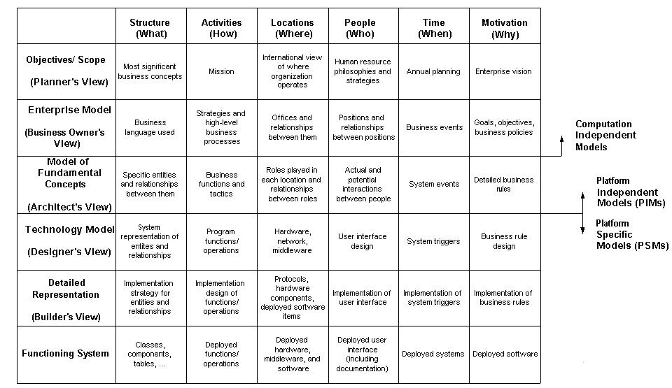

Slide 20
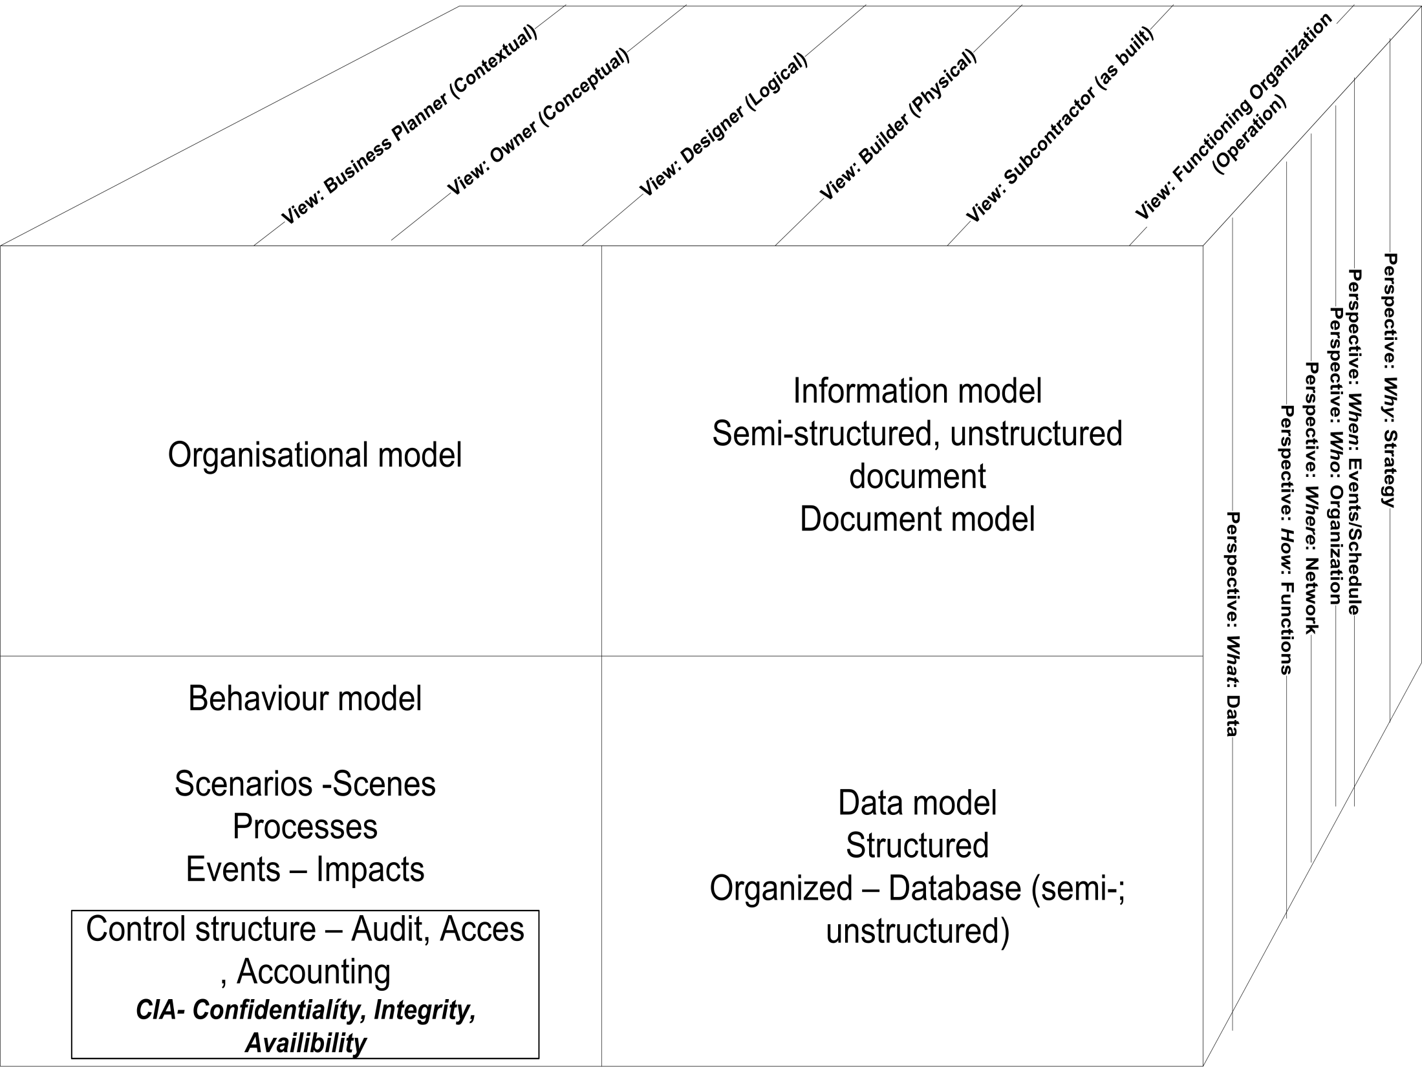
Notes:
(1) organizational model that represents the structure and method of work in the enterprise;
(2) information model which reflects information, content, its origin and method of descending;
, and new data structures that are handled by IS.
(3) data model that displays the real world objects about which information is kept along with their relationships that lays the ground for a data implementation model;
Extended by the new database approaches in line with the information model.
(4) a process model that depicts the composition of the real world activities and the strongly coupled control structure.

Slide 21
A schematic mapping between Zachman architecture and requirements and constraints in the framework of Axiomatic Design
Aspects Perspectives | Entities | Activities | Locations | People | Time | Motivation
Contextual | UR Intensional document | UR | UR | UR Intensional document | UR | UR Intensional document | Scope
Conceptual | FR Document hierarchy | FR Document hierarchy | FR | FR Document hierarchy | FR | FR Document hierarchy | Enterprise Model
Logical | DC&P | DC&P | DC&P | DC&P | DC&P | DC&P | System Model
Physical | DC&P | DC&P | DC&P | DC&P | DC&P | DC&P | Technical Model
Detailed representation (Actual implementation and operation) | IF&OV | IF&OV | IF&OV | IF&OV | IF&OV | IF&OV | Components
Functioning enterprise/organization | Data | Function | Network | Organization | Schedule | Strategy
Notes:
the User Requirements (UR), the Functional Requirements (FR), the Design Constraints and Parameters (DC&P), and Implementation Factors and Operational Variables (IF&OV)

Slide 22
Köszönöm a figyelmet
…Kérdések?

